Slide 1


Utilización del modelo DSSAT para proponer fechas de siembra y condiciones hídricas del maíz (Zea mays L.) cv. ‘P-7928’ para la adaptación al cambio climático
Tesis presentada en opción al título de Doctor en Ciencias Agrícolas
Autor: Ing. Osmel Rodríguez González Ms.C.
Tutores: Ing. René Florido Bacallao Dr.C.
Ing. Eduardo I. Jeréz Mompié Dr.C

Slide 2


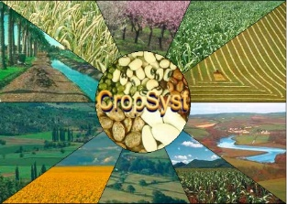






Introducción
Permiten
Evaluar las consecuencias del cambio climático en la producción de cultivos
Evaluar posibles adaptaciones de las prácticas de manejo
Predicción de rendimientos medios y potenciales
Abordar las problemáticas actuales de la sostenibilidad de la producción
Incorporar el estudio de los actuales y futuros escenarios climáticos
Cambio climático
(IPCC, 2021) (FAO, 2022)
(González et al., 2022)
Variabilidad en el rendimiento
de los cultivos
Buscar alternativas
de uso agrícola
Incrementar
rendimientos
encaminadas
(Akinbile et al., 2020)

Slide 3
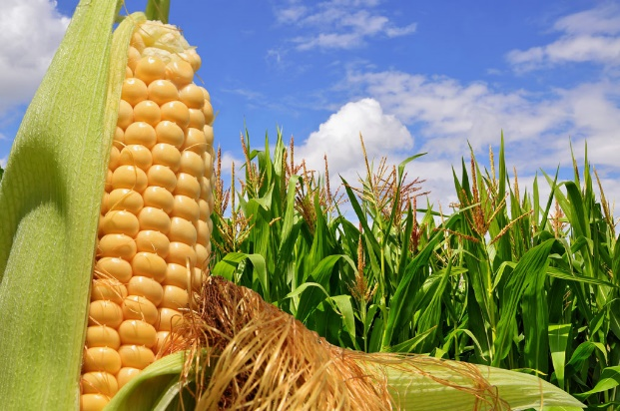
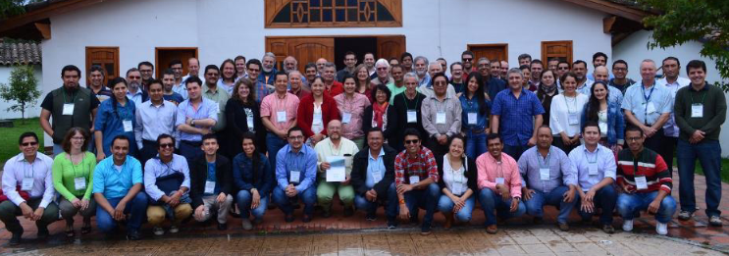
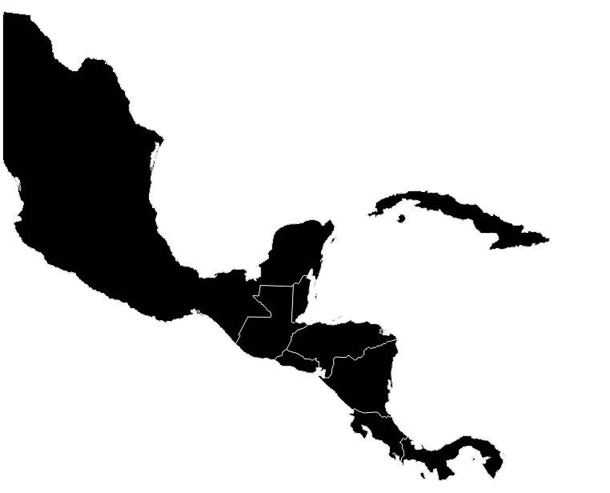
“Taller sobre Modelación para la Evaluación Regional de Cambio Climático y Agricultura en Latinoamérica y el Caribe (LAC)”
(Guamán et al., 2020)
Objetivo
Desarrollar las bases científicas y tecnológicas para estudios específicos enfocados en evaluaciones de impacto de cambio climático e identificación de estrategias de adaptación
Adapta a diferentes condiciones ambientales
2^{do} lugar entre los cereales
Alimentación animal y humana
Lento progreso
Propuesta de trabajo en maíz para la región

Slide 4
Punto de entrada al uso de modelos de cultivos dinámicos y el conocimiento sobre los cultivos y los aspectos biofísicos
Determinación de coeficientes genéticos
Aspectos fenológicos
Coeficiente | Definición | Unidad
P1 | Tiempo térmico desde la emergencia hasta el final de la fase juvenil | ºC
P2 | Tiempo en el cual el desarrollo se retrasa por cada hora de incremento del fotoperiodo | d
P5 | Tiempo térmico desde floración femenina hasta madurez fisiológica | ºC
PHINT | Filocrono; Intervalo entre la aparición de las hojas | ºC
G2 | Número máximo de granos por planta | unidades
G3 | Tasa de llenado de grano en condiciones óptimas | mg d⁻¹
Los coeficientes genéticos para cultivares de maíces cubanos no se conocen y no están incluidos en la base de datos de cultivo de DSSAT versión 4.8
Rendimiento potencial

Slide 5
Problema científico
¿Cómo contribuir a la adaptación al cambio climático del cultivar de maíz P-7928 para alcanzar altos rendimientos?

Slide 6
Hipótesis
La utilización del modelo de simulación de cultivos DSSAT permite proponer fechas de siembra y condiciones hídricas en el cultivo del maíz cv. ‘P-7928’ que propicien la adaptación al cambio climático

Slide 7
Objetivo general
Utilizar el modelo de simulación de cultivos DSSAT para la estimación de rendimientos del maíz cv. ‘P-7928’ en diferentes condiciones hídricas y climáticas que permitan la adaptación al cambio climático

Slide 8
Objetivos específicos
Calibrar el modelo DSSAT mediante la obtención de los coeficientes genéticos del cultivar de maíz ‘P-7928’.
Evaluar los resultados del modelo de simulación de cultivos DSSAT, bajo diferentes condiciones de clima, manejo de agua y suelo.
Proponer la alternativa de fecha de siembra y condición hídrica más adecuada para el cultivar de maíz ‘P-7928’ ante el cambio climático en un escenario climático futuro.

Slide 9
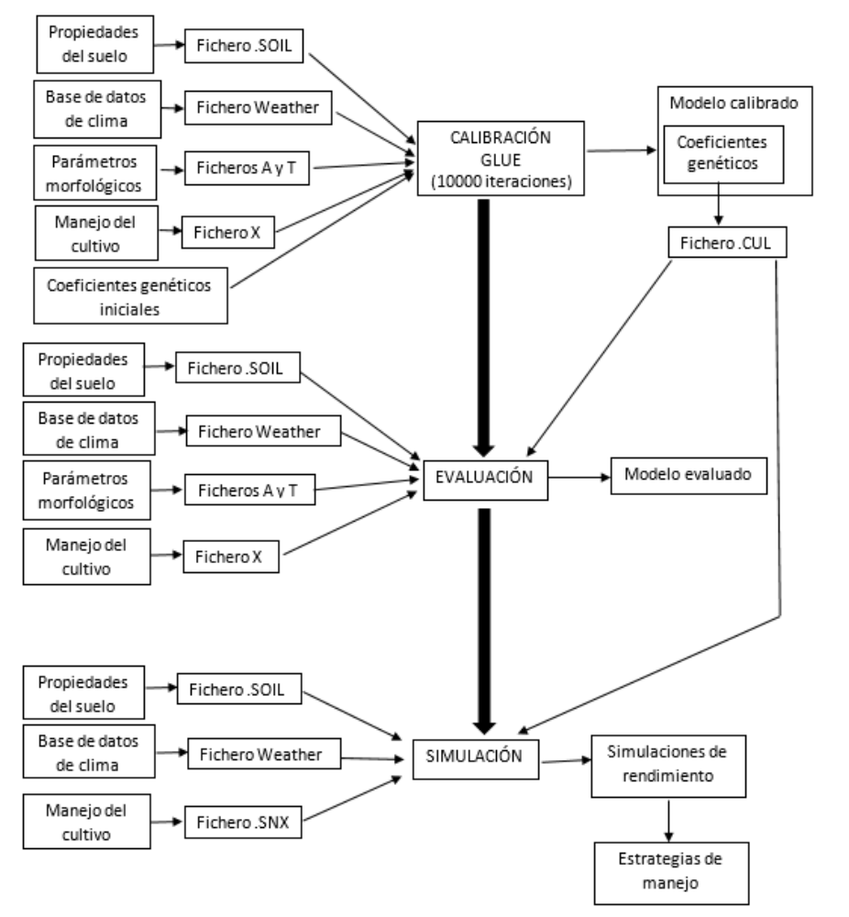
Materiales y métodos

Slide 10
Calibración
Se registró
Densidad de siembra
Labores agrotécnicas
Fecha de aplicación de fertilizantes y riego
Duración en días de las fases fenológicas del cultivo
(Hernández y Soto, 2012)
Instituto Nacional de Ciencias Agrícolas
No | Día | Mes | Año
1 | 18 | noviembre | 2008
2 | 12 | junio | 2009
3 | 31 | julio | 2009
Se evaluó
Se calculó
Número de hojas
Biomasa seca de hojas, tallos y total
Área foliar
Índice de área foliar
Rendimiento agrícola y sus componentes
Grados días de calor acumulados

Slide 11
Ficheros A y T
Fichero X
Valores de las variables fisiológicas observadas en los experimentos
Condiciones de campo
Tratamientos experimentales
Fichero clima
Fichero suelo
Estación Meteorológica de Tapaste
Temperatura mínima
Temperatura máxima
Precipitaciones
Radiación solar (Allen et al., 1998)
Ferralítico Rojo Lixiviado agrogénico
(Hernández, 2015)

Slide 12
Evaluación
Tratamientos
Riego
Secano
No | Día | Mes | Año
1 | 15 | mayo | 2019
2 | 17 | diciembre | 2020
3 | 23 | mayo | 2021
Instituto Nacional de Ciencias Agrícolas
Finca San Lorenzo, Tapaste
Se registró
Se evaluó
Se calculó
Densidad de siembra
Labores agrotécnicas
Fecha de aplicación de fertilizantes y riego
Duración en días de las fases fenológicas del cultivo
Número de hojas
Masa seca de hojas, tallos y total
Área foliar
Índice de área foliar
Rendimiento agrícola y sus componentes
Grados días de calor acumulados

Slide 13
Ficheros A y T
Fichero X
Valores de las variables fisiológicas observadas en los experimentos
Condiciones de campo
Tratamientos experimentales
Fichero clima
Fichero suelo
Estación Meteorológica de Tapaste
Temperatura mínima
Temperatura máxima
Precipitaciones
Radiación solar (Allen et al., 1998)
Ferralítico Rojo Lixiviado agrogénico
Pardo eslítico y vértico
(Hernández, 2015)

Slide 14
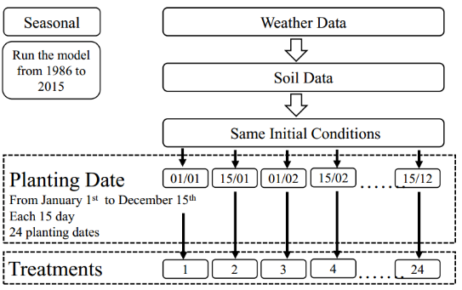
Simulación
Clima Echam 5 A2 (2030-2059)
Suelo
Condiciones iniciales
Fechas de siembra
Del 1/enero al 15/diciembre
cada 15 días
Tratamientos

Slide 15
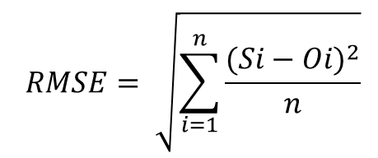
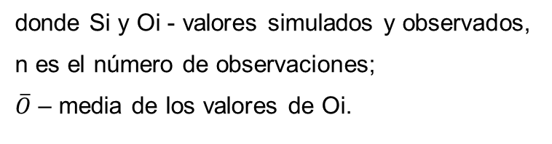
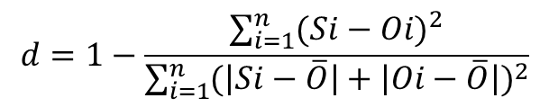
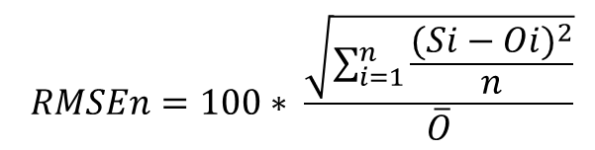
Análisis estadístico
$$RMSE= \sqrt{\sum_{i=1}^{n}{\frac{{(Si−Oi)}^{2}}{n}}}$$
Análisis de tendencia
Análisis de percentiles
Se determinó las medias de las variables y el intervalo de confianza al 95 %
$$RMSEn=100∗ \frac{\sqrt{\sum_{i=1}^{n}{\frac{{(Si−Oi)}^{2}}{n}}}}{\overline{O}}$$
$$d=1−\frac{\sum_{i=1}^{n}{{(Si−Oi)}^{2}}}{\sum_{i=1}^{n}{{(\left|Si−\overline{O}\right|+\left|Oi−\overline{O}\right|)}^{2}}}$$
donde Si y Oi - valores simulados y observados,
n es el número de observaciones;
$\overline{O}$ – media de los valores de Oi.
(Willmott, 1982), (Ray et al., 2018), (Raes et al., 2018)

Slide 16
RESULTADOS Y DISCUSIÓN
Calibración
Tabla 1. Coeficientes genéticos para el cultivar P-7928
P1 | P2 | P5 | G2 | G3 | PHINT
219,1 | 0,694 | 594,3 | 821,1 | 16,11 | 55,00
(Ritchie et al., 1989)
(Shen et al., 2020) (Feleke et al., 2021)

Slide 17
Tabla 2. Valores medios de las variables observadas y simuladas e indicadores de bondad de ajuste
Variable | Observado | Simulado | RMSE | RMSEn (%) | d
Días a la antesis | 60 | 62 | 2,16 | 3,60 | 0,99
Rendimiento | 6371 | 6579 | 320,65 | 5,03 | 0,96
Días a la maduración fisiológica | 98 | 100 | 10,424 | 10,63 | 0,88
Masa seca aérea al momento de la antesis | 4108 | 3896 | 495,93 | 12,07 | 0,85
Masa seca aérea al momento de la cosecha | 14252 | 12287 | 3400,11 | 23,85 | 0,44
Número de granos mazorca⁻¹ | 430 | 529 | 106,05 | 24,68 | 0,61
Número de granos m⁻² | 2149 | 2646 | 529,65 | 24,65 | 0,61
(Lamsal et al., 2013), (Hernández et al., 2016)

Slide 18
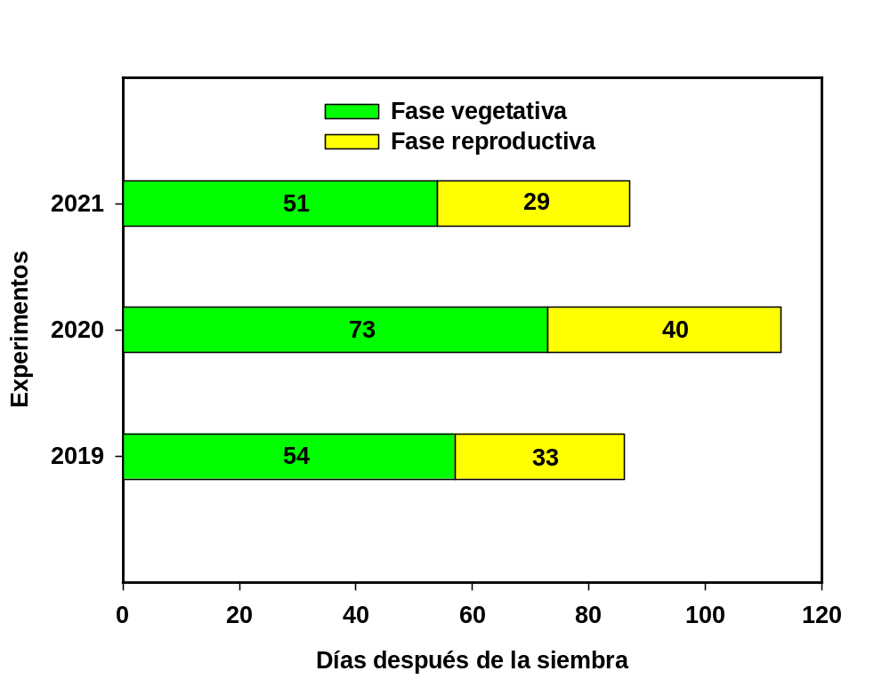
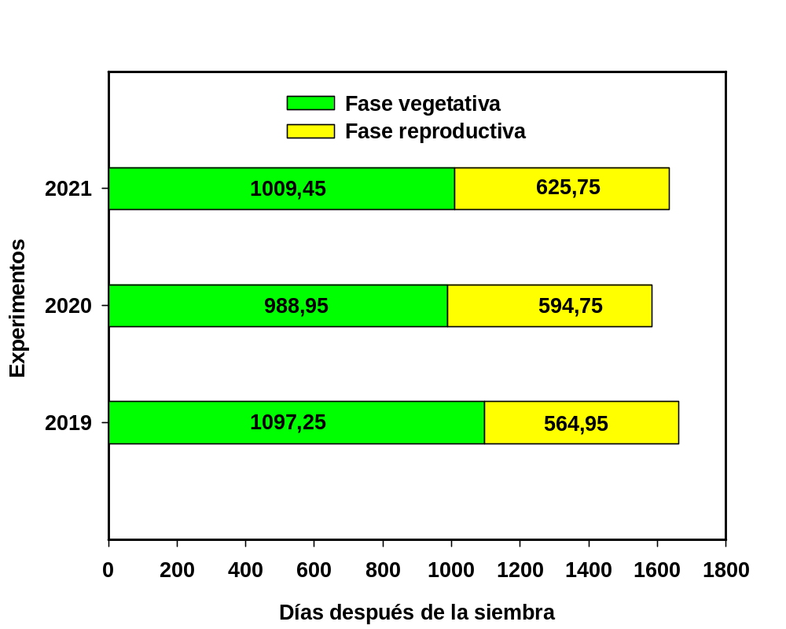
Evaluación
Días después de la emergencia
Días después de la emergencia
Figura 1. Duración de las fases fenológicas del cultivar de maíz P-7928
Figura 2. Acumulado de temperaturas en la fase vegetativa y reproductiva del cultivar de maíz P-7928
(MINAG, 2012)
(Canet y Franco, 2002) (Richards et al., 2020)

Slide 19
Tabla 3. Valores medios de las variables observadas y simuladas e indicadores de bondad de ajuste
Variable | Observado | Simulado | RMSE | RMSEn (%) | d
Días a la maduración fisiológica | 95 | 94 | 1,73 | 1,82 | 0,99
Días a la antesis | 61 | 61 | 1,41 | 2,31 | 0,99
Rendimiento | 2073 | 2133 | 115,55 | 5,57 | 0,99
Número de hojas | 16,07 | 17,3 | 1,25 | 7,78 | 0,51
Masa seca aérea al momento de la cosecha | 4820 | 4800 | 414,72 | 8,60 | 0,99
Índice de cosecha | 0,427 | 0,409 | 0,04 | 10,54 | 0,92
Días a la emergencia | 7 | 6 | 0,82 | 11,66 | 0,8

Slide 20
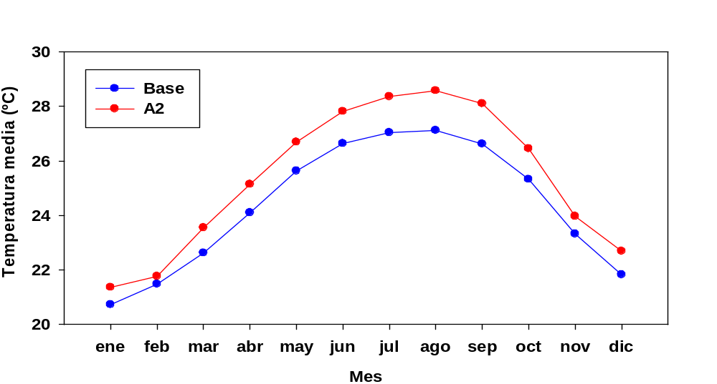
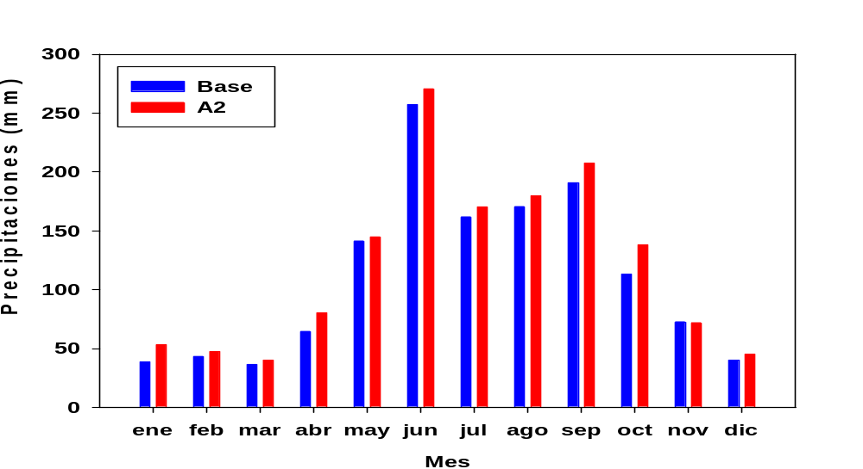
Simulación
> 1ºC
+ 12%
Figura 8. Comparación de temperatura media mensual del clima base (1971-2020) y el horizonte climático 2030-2059 del escenario A2
Figura 9. Comparación de las precipitaciones acumuladas mensual del clima base (1971-2020) y el horizonte climático 2030-2059 del escenario A2
(IPCC, 2007)
(Bates et al., 2008)

Slide 21
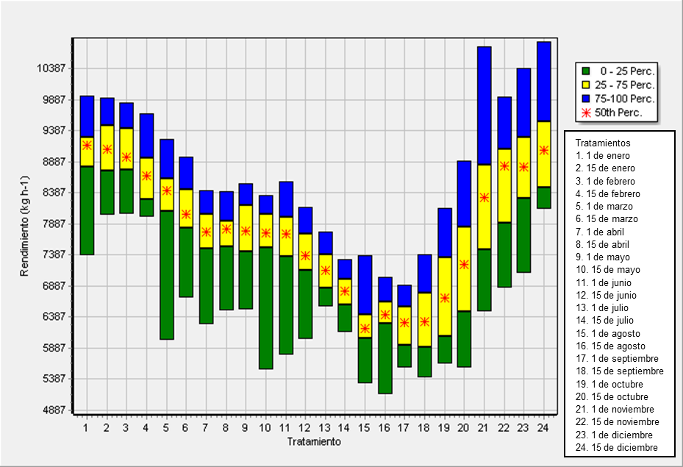
Figura 10. Comportamiento del rendimiento potencial para diferentes fechas de siembra del cultivar de maíz P-7928
(Castillo et al., 2020)

Slide 22
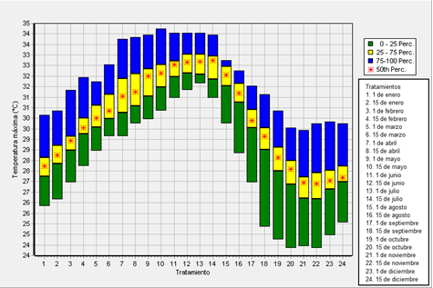
Figura 12. Comportamiento promedio de la temperatura máxima (°C) para diferentes fechas de siembra del cultivar de maíz P-7928 durante el ciclo del cultivo

Slide 23
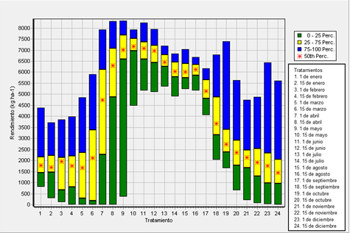
15%
85%
Figura 14. Comportamiento del rendimiento en secano para diferentes fechas de siembra del cultivar de maíz P-7928
(García et al., 2009)

Slide 24
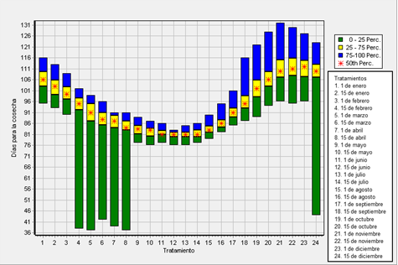
Figura 16. Comportamiento promedio de los días para la cosecha obtenido en condiciones de secano para diferentes fechas de siembra del cultivar de maíz P-7928

Slide 25
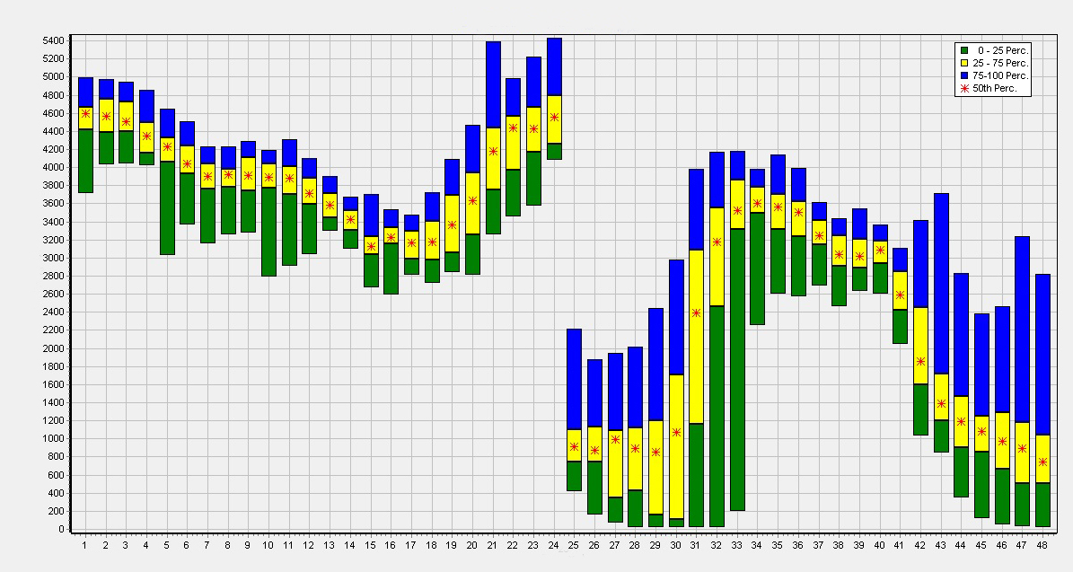
Tratamiento Riego
1. 1 de enero
2. 15 de enero
3. 1 de febrero
4. 15 de febrero
5. 1 de marzo
6. 15 de marzo
7. 1 de abril
8. 15 de abril
9. 1 de mayo
10. 15 de mayo
11. 1 de junio
12. 15 de junio
13. 1 de julio
14. 15 de julio
15. 1 de agosto
16. 15 de agosto
17. 1 de septiembre
18. 15 de septiembre
19. 1 de octubre
20. 15 de octubre
21. 1 de noviembre
22. 15 de noviembre
23. 1 de diciembre
24. 15 de diciembre
Tratamiento Secano
25. 1 de enero
26. 15 de enero
27. 1 de febrero
28. 15 de febrero
29. 1 de marzo
30. 15 de marzo
31. 1 de abril
32. 15 de abril
33. 1 de mayo
34. 15 de mayo
35. 1 de junio
36. 15 de junio
37. 1 de julio
38. 15 de julio
39. 1 de agosto
40. 15 de agosto
41. 1 de septiembre
42. 15 de septiembre
43. 1 de octubre
44. 15 de octubre
45. 1 de noviembre
46. 15 de noviembre
47. 1 de diciembre
48. 15 de diciembre
Rendimiento monetario ($ ha⁻¹)
Tratamientos
Figura 18. Rendimiento monetario según los rendimientos simulados con riego y en condiciones de secano

Slide 26
Conclusiones
La obtención de los coeficientes genéticos del cultivar de maíz P-7928 permitió establecer que el modelo DSSAT puede usarse para modelar el rendimiento del maíz y sus componentes fisiológicos en las condiciones de Cuba.
La duración del ciclo del cultivo varía en función de la fecha de siembra, al tener en cuenta las particularidades del comportamiento de la temperatura del aire.
Durante la evaluación del modelo se estableció que la predicción fue estadísticamente entre adecuada y excelente para las variables estudiadas, lo que demuestra el buen ajuste del modelo y la factibilidad de su empleo para simular el comportamiento del maíz en las condiciones de Cuba.

Slide 27
La simulación realizada permitió determinar una ventana de siembra óptima entre el 15 de noviembre y el 1 de marzo en caso de contar con riego y bajo condiciones de secano a partir del 1 de mayo hasta el 1 de septiembre.
El análisis económico realizado con el modelo DSSAT corrobora que las mayores utilidades se obtienen en siembras de invierno, si se utiliza riego, y en condiciones de secano, en época de precipitaciones.

Slide 28
Recomendaciones
Desarrollar otros experimentos para enriquecer la base de datos del cultivar.
Obtener los coeficientes genéticos de otros cultivares de maíz para estudiar tendencias del cultivo en general.
Desarrollar estrategias de manejo del cultivo que incluya fertilización, riego y densidad de siembra con la finalidad de contribuir a la adaptación al cambio climático de este cultivo.

Slide 29
Utilización del modelo DSSAT para proponer fechas de siembra y condiciones hídricas del maíz (Zea mays L.) cv. ‘P-7928’ para la adaptación al cambio climático
Tesis presentada en opción al título de Doctor en Ciencias Agrícolas
Autor: Ing. Osmel Rodríguez González Ms.C.
Tutores: Ing. René Florido Bacallao Dr.C.
Ing. Eduardo I. Jeréz Mompié Dr.C

